Slide 1


中国受教育情况可视化
汇报人：杨琳浩
汇报时间：2025/12/26

Slide 2


开发环境：
工具：
Vscode 1.91.0 及以上版本，echarts.js 5.0以上版本，html+css+js

Slide 3

01.
数据与布局
目录
教育情况分析
CONTENTS
02.
03.
十年变化总结

Slide 4




01
数据与布局

Slide 5
数据来源规模
数据来源：
全国第六次人口普查与第七次人口普查官方发布的人口受教育相关统计数据，涵盖全国各省（市）、不同区域（城市 / 乡镇 / 农村）、不同性别、各年龄段、各教育阶段的人口统计信息
CONTENTS
数据规模：6 个文件总大小约 180kb，累计数据行 274 条数据（不含表头）

Slide 6
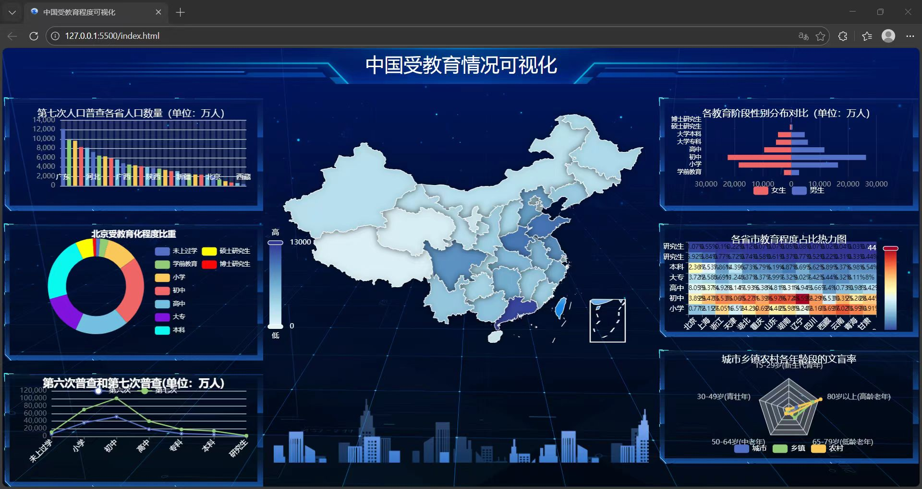
网页展示

Slide 7
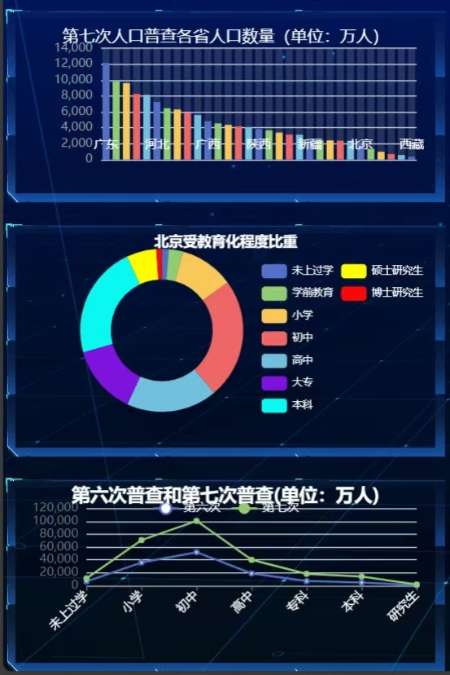
  柱状图：
  显示第七次人口普查各省市人口数量对比
  环形图：
  展示南海诸岛受教育程度比重分布
  折线图：
  对比第六次和第七次普查不同教育阶段人口数量变化

Slide 8
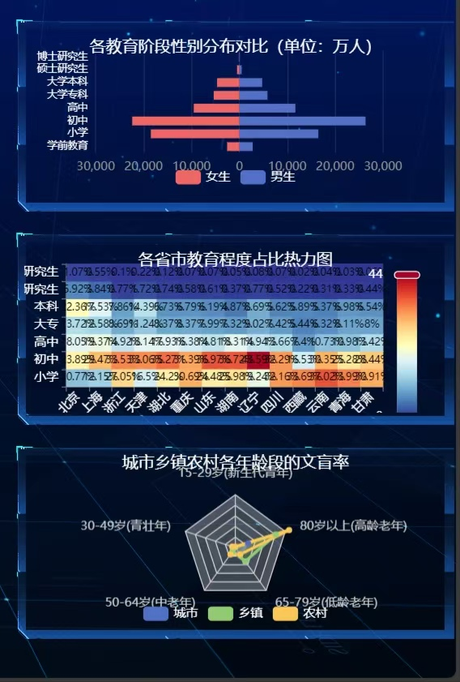
  堆叠条形图：展示各教育阶段性别分布对比（研究生、大学专科、初中、学前教育）
  热力图：各省市受教育程度占比详情
  雷达图：城市乡镇农村各年龄段文盲率对比（15-29岁、30-49岁、50-64岁、65-79岁、80岁以上）

Slide 9
网页展示

Slide 10
02
教育情况分析
——大众化

Slide 11
人口基数决定教育体量
VS
教育压力型大省
教育潜力型省份
大省承载大压力，小省拥有小杠杆，
人口是教育资源配置的底色。
广东、山东、河南
人口均超 9000万，教育资源承载压力巨大
西藏、青海
人口不足 1000万，人均资源提升潜力大
Notes:
它展示了第七次人口普查各省人口数量。这张图是 “教育规模的底色”：人口基数大的省份，教育覆盖的绝对值压力也更大，比如广东、河南的柱形高度，直观反映了这些省份教育资源承载的体量。

Slide 12
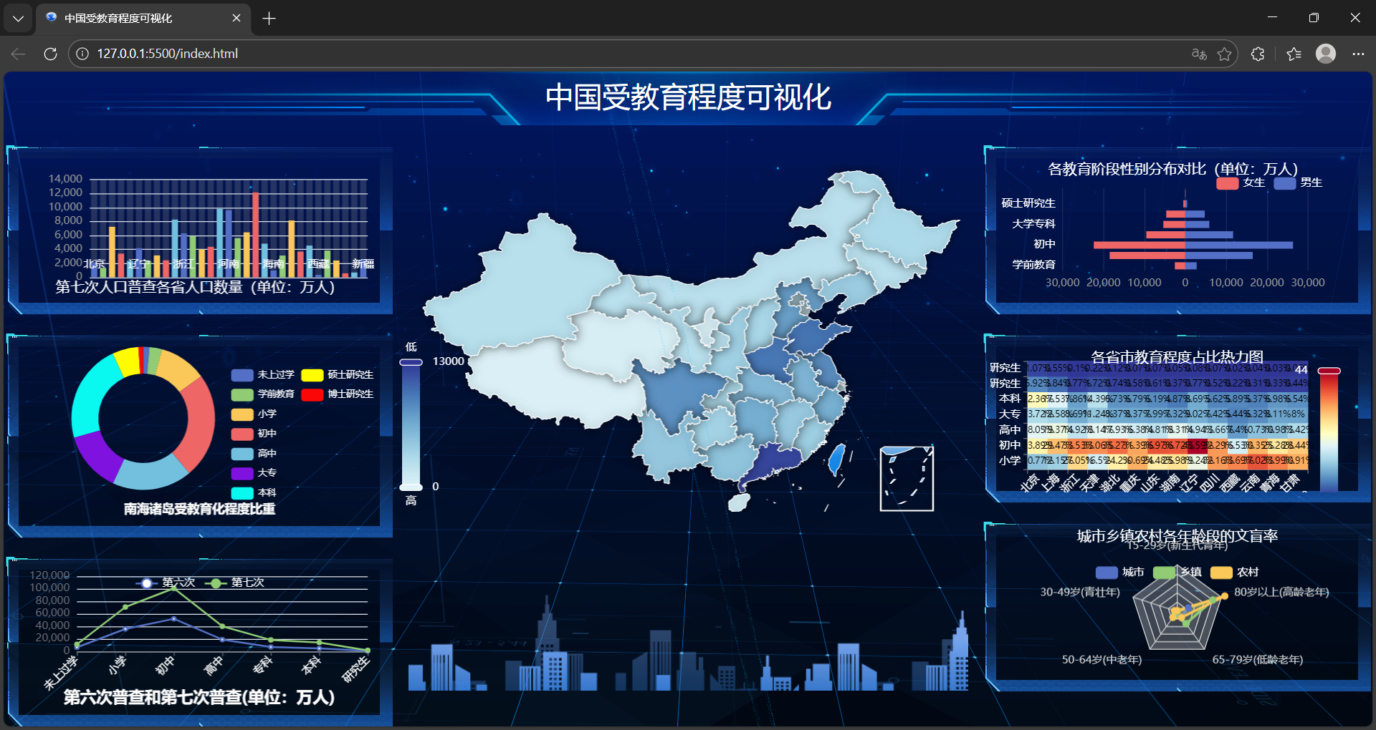
高等教育大众化“中国速度”
过去十年，中国教育完成了从量变到质变的伟大征程
六普
约1亿
七普
超3亿
十年净增 2亿 本科人口
100%
义务教育覆盖
Notes:
第六次与第七次普查各教育阶段人数对比。 “未上过学” 的线大幅下降，本科、研究生的线明显上升，这是 “教育升级的加速度”—— 短短十年，高学历群体的规模实现了跨越式增长，进入“大众化”。

Slide 13
02
教育情况分析
——平衡化

Slide 14
性别平等的里程碑
=
学前到硕士阶段，女生基本追平甚至超过男生
家庭资源倾斜：独生子女政策下，女孩获得同等投资。
女生应试优势：在现有教育体系下表现更稳定。
服务业升级拉动：高学历女性更符合现代产业需求。
Notes:
从学前到硕士阶段，女生的红色条形基本追平甚至超过男生的蓝色条形，说明性别维度的教育机会正在走向平等。
但在高中和大专阶段，男性占比仍显著高于女性，职业教育通道与产业用工需求对男性形成拉力

Slide 15
未被抹平的断点：高中与大专
尽管女性在高等教育中实现反超，但在高中和大专阶段，男性占比仍显著高于女性，形成一条独特的“技能型”教育路径。
高中/大专阶段
潜在结构性错配
男性占比显著更高
“高知女性”与“技能男性”
部分男生因经济压力或职业选择，放弃高考，直接进入职教或劳动力市场。
这一断点可能对未来婚姻、劳动力市场和社会结构带来深远影响。

Slide 16
02
教育情况分析
——区域化

Slide 17

区域教育的“高峰”与“高原”
东部沿海省份颜色更深（教育程度更高），中西部部分地区颜色较浅，直观反映了区域间教育资源的分布差异
省域教育呈现 “东部高、中西部偏基础” 的梯度分布，东部沿海高等教育集聚效应显著

Slide 18
教育学历的区域梯度
GDP 发展水平与高学历占比呈明显正相关
经济发达地区不仅能支撑更优质的教育资源（高校数量、升学机会），也会通过产业需求拉动高学历人才的积累；而经济欠发达地区的教育 “短板”，也会反过来制约产业升级
GDP发展水平与高学历占比相关系数高达 0.8，
经济与教育相互塑造。

Slide 19
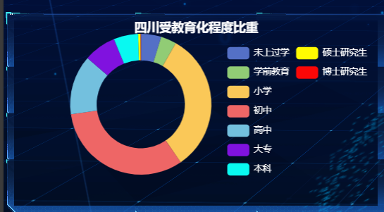
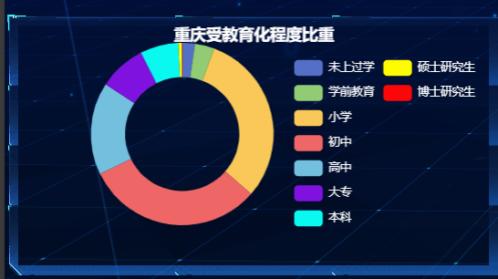
西部曲线：飞地高校的捷径
西部并非一成不变。以川陕渝为例，通过“飞地高校”模式，研究生占比五年翻倍，正在悄悄拉高教育曲线。
异地办学
东部名校设立分校，直接输入品牌和师资。
研究院模式
共建产业研究院，将教育链与产业链直接对接。
曲线再造
无需从头建校，即可分享东部资源，实现跨越式发展。

Slide 20
02
教育情况分析
——区域化

Slide 21
“代际余晖”—年龄与城乡的残影
历史积累与供给缺位叠加，使高龄农村群体成为绝对文盲高原。
农村80岁以上文盲率
>30%
同龄城镇群体则低于 5%
同时这反映出中国教育发展是 “阶梯式跃升” 的
Notes:
农村的文盲率（尤其是 50 岁以上群体）远高于乡镇、城市 —— 这是过去城乡教育资源分配不均的 “历史遗留问题”；而年轻群体的城乡文盲率差距缩小，也说明近年乡村教育投入（如农村学校建设、教师补贴）正在逐步缩小区域教育差距。
80 岁以上高龄老年的文盲率（尤其是农村）处于高位，而年轻群体几乎无文盲，这反映出中国教育发展是 “阶梯式跃升” 的：随着教育体系完善、政策推进，每一代的受教育水平都比上一代显著提升。

Slide 22
城乡青年教育鸿沟加速收窄
对于15-29岁青年，城乡高中及以上学历的差距已从六普的28个百分点，降至七普的9个百分点。
六普 (2010)
七普 (2020)
28%
9%
城乡差距
城乡差距
县城高中扩建
寄宿制普及
乡村教师支持

Slide 23
03
十年变化总结

Slide 24
中国教育下一站：高质量均衡
十年完成三大跃迁，未来教育的使命，是从“人人有学上”走向“人人上好学”，点亮每一盏心灯。
区域：从梯度到网络
性别：从平衡到融合
学历：从金字塔到菱形
形成优势互补的教育生态
发挥不同性别在各行各业的潜力
优化社会人才结构
“教育不是把篮子装满，而是把灯点亮。”

Slide 25
十年教育跃迁，“朝阳”已现
以第七次人口普查为核心，每组数据凝练中国教育的跨越
过去十年里，教育普及的底盘持续筑牢，从六普到七普，低学历群体规模大幅收缩，年轻群体文盲率几近清零，义务教育实现全域覆盖；与此同时，城乡、区域的教育差距加速收窄，农村青年与城市的教育鸿沟显著缩小，西部省市高学历占比也稳步提升，均衡发展的格局逐步成型；而以北京为代表的地区，本科、研究生占比的跃升，更印证着教育已从规模扩张转向质量升级，从 “人人有学上” 的普及阶段，迈向 “人人上好学” 的高质量发展新阶段。

Slide 26

THANK YOU FOR READING！
感谢您的观看
小组成员：张思杰 杨琳浩 付宗岭
汇报日期：2025/12/26

